Slide 1
第一次小组beta版验收
时间：2012-12-3 课间及课后验收
要求：
完整的功能——不包含严重的Bug或不符合《需求规格说明书》要求的功能；（50%）
源代码注释——针对类、模块、函数、操作等需要有充分的注释，且总量不低于全部代码行数的1/3；（20%）
用户手册——内容必须针对实际系统；（30%）

Slide 2

第14章
软件测试策略

Slide 3
软件测试概述
软件产品种类繁多，测试过程千变万化，为了能够找到系统中绝大部分的软件缺陷，必须构建各种行之有效的测试方法与策略。

Slide 4
软件测试
防不胜防的软件错误——
1963年，美国，飞往火星的火箭爆炸，损失$ 10 million.
原因：Fortran循环 DO 5 I=1, 3 误写为 DO 5 I=1.3
软件测试的目的是发现尽可能多的错误。

Slide 5
软件错误的来源
错误的需求
缺少需求
不能实现的需求
设计错误
编码错误
设计执行错误

Slide 6
软件错误类型
算法错误
  构件没有产生期待的输出
    分支太早或太迟，忘记初始化变量……
精度错误
  没有达到要求精度
文档错误
  文档记载与程序实际所做不一致
压力错误（能力错误）
  系统活动到达指定的极限时，性能变得不可接受

Slide 7
软件错误类型（II）
吞吐量错误（性能错误）
  系统不能以需求规定的速度执行
恢复错误
  系统遇到失效时，不能表现得像需求希望的
计时错误（协调错误）
  几个同时执行的或按定义顺序执行的进程间的协调出现了问题。
硬件和系统软件错误
  一些需求中规定的硬件和系统软件实际上没有按照文档中的说明运行

Slide 8
软件测试原则
Pareto原则（80/20原则）
  80%的错误出现在20%的代码中，80%的时间执行20%的代码
    集中精力找有价值的错误
    无法保证找到所有错误
木桶理论
  全面质量管理
程序中存在错误的概率与已发现错误数成比例
  发现错误多，潜在错误多
软件缺陷的免疫力
  不断编写新的测试用例

Slide 9
软件测试策略
软件测试策略包含测试计划、测试用例设计、测试执行以及测试数据的收集与评估。
要有足够的灵活性，同时，又必须严格。

Slide 10
验证和确认
验证(verification)是确保软件正确地实现特定功能的一系列活动
确认(validation)是确保开发的软件可追溯到用户需求的一系列活动，某种程度上是评价软件产品的有用或有效性
区别
  验证：我们在正确地构造产品吗？
  确认：我们在构造正确的产品吗？
  验证和确认包括——正式的技术评审、质量和配置审核、性能监控、仿真等等。
  测试是验证和确认活动的重要组成部分。

Slide 11
软件测试的组织
软件测试的组织——应由什么人来组织测试：
  软件开发人员不应该参加测试
  让刻意挑毛病的陌生人来测试
  测试人员只在测试开始时才参与工作
  实际上：
  测试贯穿于整个软件的开发过程中，开发人员必须参与测试
  对即将交付软件的集成测试，开发人员往往也要参加
  集成测试中，有独立测试组（ITG）的介入
  ITG应从一开始就要介入项目，只是不像开发人员过多地注意细节

Slide 12
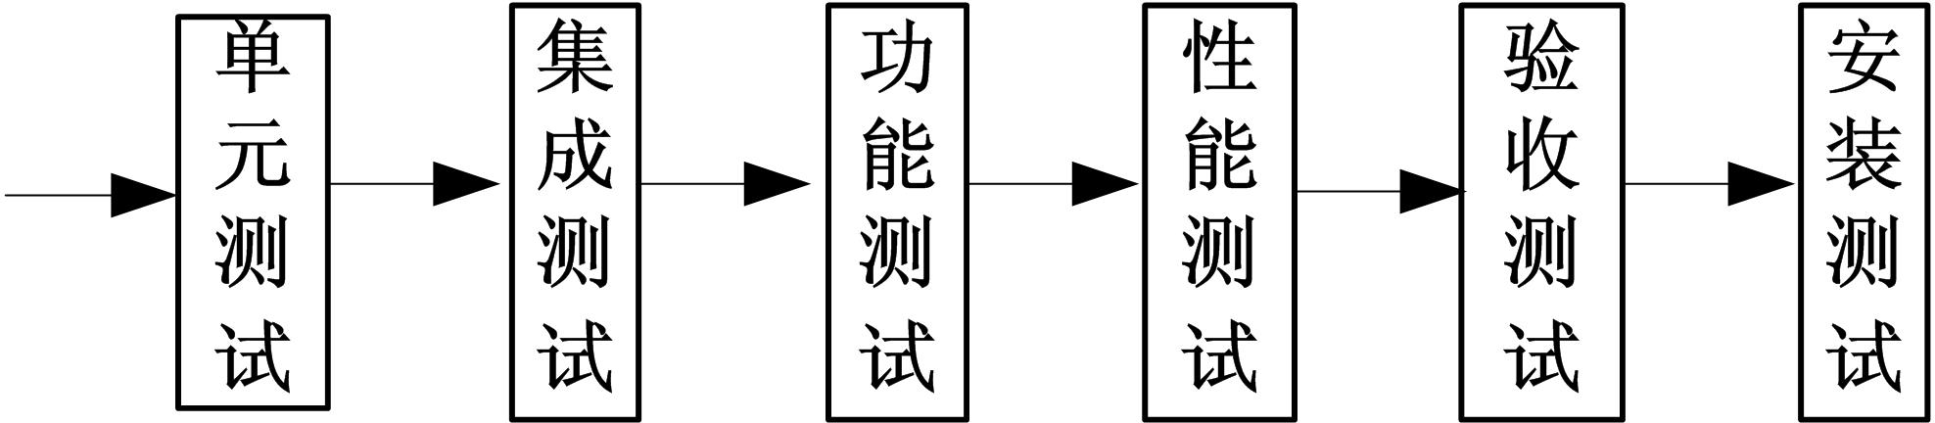
软件测试策略——宏观
按照规程发现软件错误的过程
目的
  发现错误，并纠正

Slide 13
软件测试策略——宏观
S
系统工程
R
软件需求分析
软件设计
D
C
代码编写
U
单元测试
I
集成测试
V
确认测试
ST
系统测试

Slide 14
测试完成的标准
测试只能是在某个阶段告一段落。
由于软件使用的软环境可能要永恒地变化。所以，它时刻、永远地面临考验，没有尽头。
测试是永远也完不成的。

Slide 15
策略问题
怎样让软件可测试？
  在开发软件时，应以量化方式设计测试指标
  显示地陈述测试目标
  为软件的不同类用户量身定做测试计划
  软件设计时应设计测试接口
  正式技术评审能完成测试所需的前期工作
  对测试策略和用例进行正式技术评审
  为测试过程建立一种持续改进方法

Slide 16
传统软件的测试策略
单元测试：测试每个单元（构件）
集成测试：测试软件体系结构的设计和构建
确认测试（验收测试）：对需求进行确认
系统测试：将软件与系统的其它成分作为一个整体来测试

Slide 17
传统软件的测试策略
单元测试——测试对象为接口、局部数据结构、边界条件、独立路径、错误处理路径
单元测试过程——所测试单元不是独立的程序，它可能和其它部分交互信息，在测试时，应模拟这些数据或信息（驱动软件和桩软件）
集成测试——一步集成与增量集成，增量集成包括自顶向下、自底向上、回归测试和冒烟测试（频繁测试）
测试策略的选择——自顶向下测试程序高层，自底向上测试从属层，应着重测试关键模块
测试集成文档——测试计划和步骤文档化，是今后软件配置的一部分

Slide 18
单元测试
什么是单元测试(unit testing)？
指对软件中的最小可测试单元进行检查和验证。单元，一般应根据实际情况判定其具体含义，如，C中，单元指1个函数，java中，单元指1个类，图形化软件中也可以是1个窗口、1个菜单等，单元就是认为规定的最小被测试的模块。

Slide 19
单元测试
主要对模块的五个基本特性进行评价
模块接口
局部数
据结构
错误处理
模块
独立路径
边界条件

Slide 20
单元测试
侧重于软件设计的最小单元的验证工作
侧重于构件中的内部处理逻辑和数据结构
进行得越早越好
  测试驱动开发：先编写测试代码，再进行开发
模块接口测试是基础
  只有数据能正确流入、流出模块的前提下，其他测试才有意义

Slide 21
单元测试（II）
边界测试是一项最重要的任务
  软件常在边界上失效
测试用例是按一定顺序执行的与测试目标相关的测试活动描述，是最小测试执行单元。

Slide 22
单元测试
单元测试的测试环境
驱动模块
测试结果
测试用例
被测模块
桩模块1
桩模块2
桩模块3
桩模块…
桩模块n
由于构件并不是独立的程序，所以必须为每个测试单元开发驱动程序和桩程序
  驱动程序：是“主程序”，接收测试用例数据，将这些数据传递给待测试构件
  桩程序：替换那些从属于待测试构件的构件

Slide 23
单元测试代码
是单元测试中的辅助测试模块：
（1）驱动程序(Driver) 指模拟被测试模块的上一级模块，相当于被测模块的主程序。它接收测试数据，将相关数据传送给被测模块，启动被测模块，并输出结果。
（2）桩程序(Stub) 指模拟被测模块所调用的模块。
驱动模块和桩模块都是额外的开销，虽然在单元测试中必须编写，但并不需要作为最终的产品提供给用户。

Slide 24

单元测试（III）
驱动程序
接口
局部数据结构
模块
边界条件
独立路径
错误处理路径
桩程序
桩程序
用例
结果

Slide 25
单元测试——接口
检查进出程序单元的数据流是否正确。模块接口测试必须在任何其它测试之前进行。
模块接口测试至少需要如下的测试项目：
调用所测模块时的输入参数与模块的形式参数在个数、属性、顺序上是否匹配,类型兼容的问题；文件使用是否正确，文件属性是否正确,文件打开语句是否正确 ;全局变量的定义在各模块中是否一致。

Slide 26
单元测试——局部数据结构
目的：为了保证模块内部的数据在程序执行过程中完整、正确，包括内部数据的内容、形式及相互关系不发生错误。
对于局部数据结构，应该在单元测试中注意发现以下几类错误：
（1）不正确的或不相容的类型说明。
（2）变量无初值
（2）错误的初始化或默认值。
（3）错误的变量名，如拼写错误或书写错误。
（4）溢出,下溢、上溢或者地址错误。

Slide 27
单元测试——边界条件
单元测试的最后一步，必须采用边界值分析方法来设计测试用例，认真仔细地测试为限制数据处理而设置的边界处，看模块是否能够正常工作。
一些可能与边界有关的数据类型如数值、字符、位置、数量、尺寸等，还要注意这些边界的首个、最后一个、最大值、最小值、最长、最短、最高、最低等特征。
在边界条件测试中，应设计测试用例检查以下情况：
（1）在n次循环的第0次、1次、n次是否有错误。
（2）运算或判断中取最大值、最小值时是否有错误。
（3）数据流、控制流中刚好等于、大于、小于确定的比较值是否出现错误。

Slide 28
单元测试——独立路径
在单元测试中，最主要的测试是针对路径的测试。测试用例必须能够发现由于计算错误、不正确的判定或不正常的控制流而产生的错误。
常见的错误有：
误解的或不正确的算术优先级；混合类型的运算；变量初值错误；精度不够精确；表达式符号错。
针对判定和条件覆盖，测试用例还要能够发现如下错误：
不同数据类型的比较；不正确的逻辑操作或优先级；应当相等的地方由于精确度的错误而不能相等；不正确的判定或不正确的变量；不正确的或不存在的循环终止；当遇到分支循环时不能退出；不适当地修改循环变量。

Slide 29
单元测试——错误处理路径
好的设计应该能预见各种出错条件,并预设各种出错处理设施,出错处理设施也需要测试。
检验程序中的出错处理可能面对的情况有：
（1）对运行发生的错误描述难以理解。
（2）所报告的错误与实际遇到的错误不一致。
（3）出错后，在错误处理之前就引起系统的干预。
（4）异常处理不当。
（5）提供的错误信息不足，以至于无法找到错误的原因。

Slide 30
何时进行单元测试
通常在编码完成后进行，在前期应准备，如写单元测试计划,编测试用例、单元测试代码等。一般由白盒测试工程师、开发人员完成。
单元测试的依据：
源程序(包括代码和注释)，项目的《详细设计》文档。
如何进行单元测试？
一般先静态地检查代码是否符合规范，然后动态地运行代码并检查运行结果。主要用白盒测试。

Slide 31
如何进行单元测试
单元测试的一般步骤：
编译运行程序，进行语法正确性验证
静态测试，检查代码是否符合规范，参看“编码规范”
动态测试，深入检查代码的正确性、容错性和边界值等。需要提前设计一些测试步骤、测试用例。

Slide 32
单元测试的例子
#include <stdio.h>
void iszero(int m)
{ if(m!=0)
printf(“%d”,m);
else
printf(“%d”,1);
}
void main(void)
{
int a[5];
int i=0;
printf(“please input 5 datas\n”);
for(i=0;i<5;i++)
{
scanf(“%d”,&a[i]);
iszero(a[i]);
}
程序功能：若输入的数组元素不等于0，则输出元素值；若输入的数组元素值为0，则输出1。

Slide 33
编译运行该程序，无语法错误，编译通过
静态测试，参照c语言编码规范，检查程序中是否存在不符合规范的地方，发现没有注释
动态测试
运行时,输入数据包括合法数据,非法数据,边界值.
运行：
合法数据, 输入12340，输出为12341，符合预期结果
注意：
边界值问题，如输入1234567；数组的边界值等；
非法数据的输入，如输入abcde，则结果出现某些数，因为scanf()的`错误判断能力不强造成的。

Slide 34
#include <stdio.h>
void main(void)
{int a=1,b=2,c;
c=fun1(a,b);
}
int fun1(int x,int y)
{return x+y;
}
main函数
fun1函数

Slide 35
#include <stdio.h>
void main(void)
{int a=1,b=2,c;
c=fun1(a,b);
}
int fun1(int x,int y)
{return x+y;
}
假设main()和fun1()分别由两个程序员开发且进度不同，进行测试时：
若没有main()函数，如何测试fun1()？
若没有fun1()函数，如何测试main()？

Slide 36
如何测试fun1模块?
#include <stdio.h>
//驱动模块
void main(void)
{int a=1,b=2,c;
c=fun1(a,2*b);
}
int fun1(int x,int y)
{return x+y;
}
假设main()和fun1()分别由两个程序员开发且进度不同，进行测试时：
若没有main()函数，如何测试fun1()？
构建一个驱动模块(main()函数的驱动模块)，里面至少能够调用fun1()并输出调用结果。

Slide 37
如何测试main模块?
#include <stdio.h>
void main(void)
{int a=1,b=2,c;
c=fun1(a,b);
}
//桩程序
int fun1(int x,int y) {return 2*x+y;
}
假设main()和fun1()分别由两个程序员开发且进度不同，进行测试时：
若没有fun1()函数，如何测试main()？
构建一个桩程序(fun1()的桩程序)，至少能够被main()调用并有一个返回值。

Slide 38
单元测试的一般结构
驱动程序一般结构：
Int DriverModule( )
{….
调用被测试的模块；
处理运行结果；
….}
桩程序一般结构：
Int StubModule(.…)
{….
Return 返回值；
….}
单元测试代码应该与单元代码保持一致，每当单元代码发生变化，需确认单元测试代码是否需要更新；单元测试代码通常不完全等同于所模拟的真实模块，一般只模拟一个或一些运行情况，返回一个执行所需要的值。

Slide 39
集成测试
什么是集成测试(integration testing)？
单元测试的下一个阶段，指将通过测试的单元模块组装成系统或子系统，再进行测试。
集成测试的内容：
单元组装后的功能正确性：是否实现预期功能
单元之间的接口：调用关系、数据传递、一个单元是否使其他单元出现问题？对全局数据结构、数据文件/数据库的使用是否出现问题
集成后的系统性能：集成后系统资源使用情况

Slide 40
集成测试
构造软件体系结构的系统化技术，同时也进行一些旨在发现与接口相关错误的测试
一步到位的集成
增量集成：程序以小增量方式进行构造和测试
  自顶向下测试：从主控模块开始，沿着控制层次结构逐步向下，利用深度优先或广度优先的方式将从属于主控模块的模块集成到结构中去
  自底向上测试：从原子模块开始进行构造和测试
  组合方法（三明治）：用自顶向下方法测试程序结构较高层，用自底向上方法测试其从属层

Slide 41
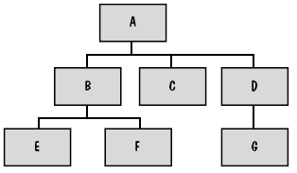
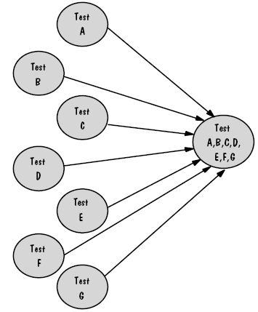
一步到位的集成
需要桩程序和驱动程序去分别测试每一模块
难于排查错误

Slide 42
非增量式测试的缺点：
需要所有单元就绪，而实际上集成测试可以和单元测试重叠并行，因此不利于开发进度；
问题定位比较困难，集成后一旦出现问题，很难判定出错的具体原因和位置。
适合于规模较小的应用，有利于并行开发。

Slide 43
增量式测试
增量式测试的集成是逐步实现的：
逐次将未曾集成测试的模块和已经集成测试的模块结合成程序包，再将这些模块集成为较大系统。
按照不同的实施次序，增量式集成测试又可以分为：
（1）自顶向下增量式测试
（2）自底向上增量式测试
（3）自顶向下与自底向上相结合（“三明治”）

Slide 44
自顶向下测试
自顶向下法：逐步集成和逐步测试是按照结构图自上而下进行的，即首先集成主控模块（主程序），然后依照控制层次结构向下进行集成,逐渐将各模块集成。策略有两种，深度优先方式（纵向）或者广度优先方式（横向）。
深度优先方式的集成：
——首先集成在结构中的一个主控路径下的所有模块，主控路径的选择是任意的。
广度优先方式的集成：
——首先沿着水平方向，把每一层中所有直接隶属于上一层的模块集成起来，直到底层。

Slide 45
自顶向下测试
可能要编写很多桩程序
主控模块错误可能发现得比较早
A
高层模块与桩程序一起参加测试
B
F
G
用实际模块一次一个地替换桩程序
C
D
E
当新模块加入后，一些测试将再次执行

Slide 46
自底向上测试
这种组装的方式是从程序模块结构的最底层的模块开始组装和测试。
要写驱动程序
主控模块错误发现得比较迟
A
B
F
G
用实际模块一次一个地替换驱动程序
C
D
E
底层可工作模块构成簇
簇

Slide 47
三明治测试
高层模块与桩程序一起测试
A
B
F
G
C
底层可工作模块构成簇
D
E
簇

Slide 48
增量式测试方式不需要所有单元就绪，使单元测试与集成测试的重叠并行是可行的，测试时，若发现问题，一般可定位于新加入的单元。
适合于规模较大的应用。增量方式比非增量方式更容易进行问题的定位。
增量式测试要比非增量式测试具有一定的优越性。

Slide 49
回归测试
在程序有修改的情况下，保证原有功能正常的一种测试策略。
重新执行已进行测试的某个子集，以确保变更没有传播不期望的副作用，是减少“副作用”的重要方法
每次对软件做重要变更时（包括新构件的集成），要进行回归测试

Slide 50
回归测试(II)
策略
  先对修改部分进行测试
  然后隔离修改部分，测试程序的未修改部分
  最后再把它们集成起来进行测试
一般来说，重新执行所有的测试用例不仅没有必要, 而且从测试代价上讲也是不可能的
包括三种测试用例
  代表测试样本：能够测试软件所有功能
  额外测试样本：侧重于可能会受变更影响的功能
  必要测试样本：侧重于被改变的软件构件功能

Slide 51
冒烟测试（烟幕测试）
冒烟测试被设计为一种时间关键的项目的步进机制，
允许软件小组经常性地评估其软件项目。
冒烟测试的好处：
集成风险被最小化
终端产品的质量被改善
错误诊断和修改被简化
进展容易评估

Slide 52
冒烟测试
一种滚动集成测试方法，与每日构建紧密相连
优点
  降低了集成风险，提高最终产品的质量
  简化错误的诊断和修正
  提高士气
方法
  测试人员与开发人员协同工作
  在进行冒烟测试前检查代码

Slide 53
关键模块
特征
  涉及几个软件需求
  含有高层控制（位于程序结构的高层）
  复杂的或易错的
  有明确的性能需求
应尽可能早测试

Slide 54
面向对象软件的测试
类测试
  不再孤立地测试单个操作，而是将其作为类的一部分，相当于传统软件的单元测试
  要考虑类的层次，测试顺序由父类到子类
集成测试
  基于线程的测试
  基于使用的测试：

Slide 55
确认测试（验收测试）
侧重于需求级的错误，即对最终用户是显而易见的错误
软件规格说明中包含的信息是确认测试的基础
配置评审：确保所有软件配置元素已正确开发、编目，且具有软件生命周期各阶段的必要细节
α测试：最终用户在开发场所完成，软件在自然的环境下使用，开发者在旁边观看，并记录错误和使用问题
β测试：在最终用户场所执行，开发者通常不在场

Slide 56
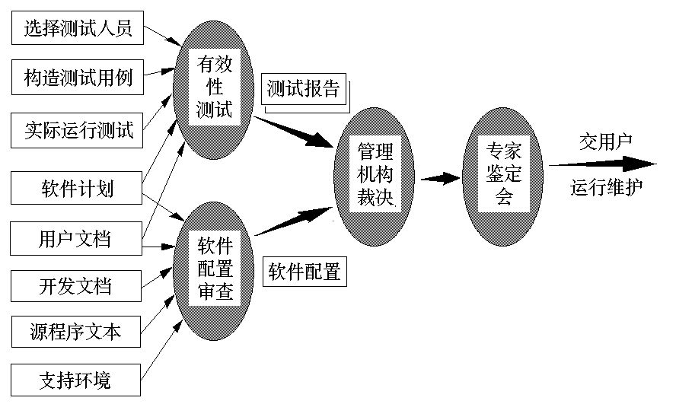
确认测试

Slide 57
系统测试
对整个系统进行一系列不同考验的测试
恢复测试
  通过各种方式强制地让系统发生故障，并验证其能适当恢复
安全测试
  验证系统内的保护机制能够保护系统不受非法入侵
  使攻破系统所付出的代价大于攻破系统之后获取信息的价值

Slide 58
用于系统测试的测试类型
(1)恢复测试
(2)安全测试
(3)应力测试
(4)性能测试

Slide 59
系统测试（II）
压力测试
  能将系统折腾到什么程序而不会出错？
  以一种反常数量、频率或容量的方式执行系统
  敏感性测试试图发现可能引发系统不稳定或者错误处理的在有效输入类中的数据组合
性能测试
  测试软件的运行性能
  常和压力测试一起进行，常需要硬件和软件配合

Slide 60
调试
调试过程总会有以下两种结果之一：
(1)发现问题的原因并将之改正及消除
(2)未能发现问题的原因
三种调试的实现方法：
·蛮力法
·回溯法
·原因排除法

Slide 61
调试
概念
  当测试发现错误时，消除错误的行为
  查找问题症状和其产生原因之间的联系
  调试并不是测试，但总是发生在测试之后
为什么调试困难？
  症状与原因出现的地方可能相隔很远
  症状可能在另一个错误被改正时（暂时）消失
  实际上是由非错误因素引起的
  重新产生完全一样的输入条件有时是困难的

Slide 62
调试策略
蛮力法
  进行内存转储
  运行时跟踪
  在程序中加载大量的输出语句
回溯法
  从发现症状的地方开始，向后追踪源代码
原因排除法
  假设一个原因，再试图排除

Slide 63
调试要点
理解错误信息、重视警告信息
  Google, 百度
多思考，多反问
  为什么会产生此错误
  怎样更迅速地发现它
  是否还有类似问题
  适当放松是必要的

Slide 64
调试要点
重视源码
  请他人帮忙
层次跟踪
  选择标志变量
  模块->子程序->语句
注意开发工具对调试的特别支持

Slide 65
测试报告——文档
Deadline：2012-12-15 10:00pm
要求：采用常用测试工具（白盒测试工具、黑盒测试测试工具、性能测试工具）中的一种，针对实际代码进行测试，并形成测试报告。
测试概要说明（20%）
针对实际毕设系统的测试工具安装配置使用流程（20%）
测试用例（40%）
测试结论（20%）

